Slide 1




Slide 2
Ґійом
Аполлінер

Slide 3
Майбутній поет народився 26 серпня 1880 р. у Римі й за кілька днів потому був зареєстрований як дитина невідомих батьків. Пізніше хлопчика визнала матір - Анжеліка Костровицька, російська піддана і полька за походженням, яка за кілька років до його народження втекла з дому з італійським офіцером Франческо д'Еспермоном. Як позашлюбна дитина, хлопчик успадкував прізвище матері.
Отже, повне ім'я та прізвище поета звучало так: Вільгельм-Альберт-Володимир-Олександр-Аполлінарій Костровицький.

Slide 4

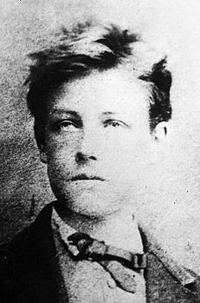
Походження поета відбилося на його національній та культурній самоідентичності.
Дитячі та юнацькі роки поета минули на європейському півдні. Він відвідував колежі у Монако й Каннах, пізніше-ліцей у Ніцці. 1909 р. поет надрукував деякі свої твори, підписавшись Луїзою Лаланн. Уславлене у світі літературне ім'я «Ґійом Аполлінер» народилося 1902 р. Воно було утворене із французької форми першого (Вільгельм) та останнього (Аполлінарій) імен поета.

Slide 5
1899 р. родина Костровицьких оселилася у Парижі. Перші роки життя у столиці Франції були для Аполлінера досить важкими. Іноземець без громадянства, він почував себе тут безправним чужинцем. Бідність змушувала його братися до будь-якої роботи. Довелося бути навіть «літературним негром», тобто писати твори, які видавалися під прізвищем їх замовників. Утім, випадкові заробітки не рятували від злиднів. Відтак запропоноване 1901 р. місце вчителя французької мови у заможній родині Міло поет сприйняв як подарунок долі.
Спочатку все й справді складалося на краще. Разом з родиною Міло Аполлінер подорожував Німеччиною, Австрією, відвідав Прагу. Враженнями від цих подорожей не один рік живилася його художня творчість. Однак головною подією тих років стало любовне потрясіння: закохавшись в Анні Плейден, яка разом з ним служила гувернанткою, поет зазнав і радості сильного почуття, і болю від усвідомлення того, що це почуття є для коханої зайвим, непотрібним.

Slide 6
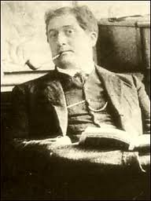
Невдовзі Аполлінер повернувся до Парижа. Тут він опинився у вирі бурхливого культурного життя. У театрі, живописі, літературі, музиці, балеті Франції панував дух оновлення. Постійне спілкування з художником-кубістом Пабло Пікассо справило на поета великий вплив.

Slide 7
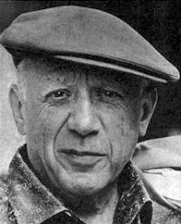
1911 р. разом з Пікассо Аполлінер пережив сутичку з французьким законом. Внаслідок збігу обставин їх запідозрили у причетності до викрадення з Лувру картини Леонардо да Вінчі «Джоконда». Безпідставність звинувачення та протести громадськості змусили владу звільнити Аполлінера після тижневого ув'язнення, але він перебував під слідством ще понад чотири місяці. Ця неприємна історія, що згодом відбилася у циклі віршів «У в'язниці Санте», посилила притаманне поетові почуття беззахисності та безпритульності .За таких обставин з новою гостротою поставало старе питання громадянства. 1911 р. Аполлінер звернувся до відповідних інстанцій із проханням про отримання французького громадянства, але дістав відмову. Драматизм його тодішнього становища поглиблювався розривом любовних взаємин з Марі Лорансен — давно назрілим, але все одно болісним. Все це сприймалося поетом як численні знаки його невизнаності світом.

Slide 8
Цей період, затьмарений неприємними життєвими обставинами, був, однак, надзвичайно плідним для Аполлінера у плані творчої самореалізації. Від 1910 р. одна за одною виходять збірки його прозових («Єресіарх і К°») і поетичних творів: «Звірослов, або Почет Орфея» (1911) та «Алкоголі» (1913).
Перша світова війна внесла у життя поета істотні корективи. Він вирушив добровольцем на фронт. До такого рішення його підштовхнули надія зі зброєю в руках заслужити французьке громадянство та невдала спроба знайти щастя у коханні.
Цього разу сплеск любовних почуттів був викликаний Луїзою де Коліньї-Шатійон. Проте вона зверхньо ставилася до закоханого поета. Рішення Аполлінера взяти участь у Першій світовій війні розтопило лід у серці вередливої аристократки. Втім, любовна ідилія тривала недовго. Останнє побачення з Лу, яке відбулося у Марселі 29 березня 1915 p., розвіяло останні ілюзії поета. Через кілька днів потому він прибув на фронт рядовим артилеристом. Проте слід зазначити, що і ця історія нещасливого кохання надала поетові потужного творчого імпульсу, на хвилі якого виникли 76 поетичних «Послань до Лу» (збірка «Тінь мого кохання», 1947).

Slide 9
Фронтове життя не припинило творчої активності Аполлінера. Він продовжував багато писати. Звісно, війна була тією віссю, навколо якої оберталися поезії цього періоду. Вони утворили основний зміст поетичної збірки «Каліграми. Вірші Миру та Війни» (1918).
В останні два роки життя, здавалося, почали збуватися заповітні мрії поета. 9 березня 1916 р. він нарешті отримав громадянство Франції. Пощастило йому пізнати і взаємне кохання. Прийшло до Аполлінера і визнання: молоде покоління поетів сприйняло його як метра французької лірики. На жаль, за іронією долі Аполлінерові не судилося насолодитися цими дарунками долі. Через тиждень після отримання французького громадянства поет був важко поранений у голову осколком снаряду. Він вижив, але поранення підірвало його фізичні сили.
Залишившись у Парижі, Аполлінер брав участь у літературному житті, однак йому, виснаженому повільним одужанням, це давалося нелегко. Недовго тривало й щасливе подружнє життя: за півроку після одруження 38-річний поет раптово помер від грипу. Це сталося 9 листопада 1918 р.

Slide 10
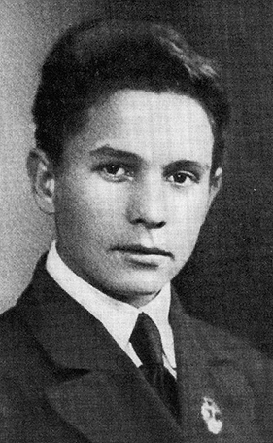
Свій творчий шлях Аполлінер почав як сміливий поет-новатор, що заперечує багато поетичних традицій. По його глибокому переконанню, переживання людини двадцятого століття, його психологічні складності неможливо передати старими поетичними засобами - необхідне відновлення як самої форми вірша, так і всієї системи поетичних процесів.
Слідом за бельгійським франкомовним поетом Верхарном він починає широко користуватися так званим "вільним віршем", відмовляється від рими, думаючи, що вона лише сковує творчий початок.
Одним з перших у французькій поезії він відмовляється від розділових знаків у поетичному тексті - заради того, щоб вірш читався без "артистичних пауз", як би на одному подиху

Slide 11
Аполлінер виразно передавав темп часу, його динаміку. У віршованих збірках ("Алкоголь", 1913, і "Каліграми", 1918) він прагне показати ритм життя сучасного великого міста, напруженість фронтової обстановки, почуття людини, вирваної зі звичних побутових, умов.
Аполлінера, як правило, цікавить сьогоднішній день і реалії минулого в нього сприймаються через призму сучасності. Це чітко позначається на його системі образотворчих засобів.
Подібно Бодлеру, він любить з'єднувати в одному поетичному образі гарне й потворне, радісне й гірке, піднесено-релігійне й підкреслене-побутове. Так, піднесення Христа він порівнює зі зльотом аероплана, розрив снаряда - зі цвітінням мімози. Поетичні образи, їм створені, часом вражають своєю несподіванкою. Він мріє створити сучасного Циклопа за допомогою велосипедного насоса, пагорби в одному з його віршів грають у чехарду.
У поезії Аполлінера чимало таких моментів, які зближають її із творчими пошуками перших російських футуристів - Велимира Хлебникова, Давида Бурлюка й Володимира Маяковського. Він розділяв теоретичні погляди французьких кубістів

Slide 12
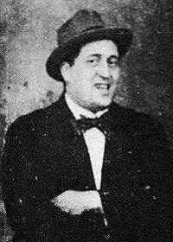
Саме головне в поезії Аполлінера - заклик до збереження кращих людських якостей - шляхетності, доброти й порядності - навіть у самих, здавалося б, екстремальних умовах, коли переживаються найскладніші історичні катаклізми й коли збереження людяності в принципі вже є подвигом.

Slide 13
Вірш «Зона», який відкриває книгу, Вітезслав Незвал назвав «могутнім поетичним каскадом». Роздуми поета про власне життя, окремі факти його біографії, паризькі замальовки, зображення долі емігрантів зі Східної Європи, розмірковування про християнство в сучасному світі — все це складає зміст «Зони». Аполлінер вводить у поезію явища, які традиційно вважались непоетичними: стогін сирен, афіші, вивіски, стіни, реклами, червона перина емігрантів. На початку вірша поет проголошує, що стомився від старого світу. А завершує його образом сонця, яке сходить над Парижем. Та це сонце — з перерізаним горлом. Образ гільйотинованого сонця надзвичайно місткий, в ньому — і прагнення вірити у майбутнє, і попередження про трагедії, які чатують на людину у цьому майбутньому.
Спочатку Аполлінер хотів назвати програмний вірш своєї книги «Крик». Але цю назву було відкинуто. «Зона» — слово багатозначне. Воно входить у французький вислів «Etre de la zone» — «бути без грошей». Крім того, зона — це передмістя Парижа, його робітничі квартали. Долю зони Аполлінер робить предметом поезії.

Slide 14
У вірші «Вандем'єр», який завершує книгу, поет запевняє, що хотів би стати «горлянкою Парижа». Вандем'єр — осінній місяць революційного календаря, кінець вересня — час, коли народжені сонцем грона винограду перетворюються у вино. Поет, який випиває Всесвіт, як вино, і не втамовує спрагу, але відчуває смак і запах Всесвіту, співає пісню загального сп'яніння і спостерігає народження нового дня посеред зірок, що вмирають. Поет відкриває у поезії життя — реальність, яку «фабрикують» робітники вдень і вночі.
Вірш «Міст Мірабо» — взірець інтимної лірики Аполлінера. У ньому кохання, що минає, протиставляється водам Сени, що завжди течуть під мостом Мірабо. Поет відтворив у цьому вірші ритм ткацької пісні XIII століття.
Один із перших віршів Аполлінера, перекладених українською мовою,— «Відповідь запорожців турецькому султану». Це одна із талановитих спроб осмислення в європейській поезії легендарних сторінок української історії. Ще раніше образи запорожців з'явилися в «Пісні нещасливого в коханні». Запорізькі козаки були для Аполлінера символом вірності та відданості рідній землі.

Slide 15
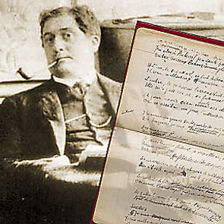
Друга велика поетична збірка Аполлінера, яка вийшла за його життя,— «Каліграми. Вірші Миру і Війни» (1918). Значна частина віршів цієї книги друкувалась у вигляді каліграм, тобто так, щоб текст вірша утворював малюнок. Одна з найвідоміших каліграм Аполлінера — «Заколота голубка і фонтан». Перебуваючи в полоні спогадів, поет називає імена своїх друзів, які загинули на війні. Фонтан — символ скорботи; він плаче разом з поетом. У каліграмах немає розділових знаків: Аполлінер вважав, що вони не потрібні, бо «справжня пунктуація — це ритм та паузи вірша».

Slide 16
У вірші «Є» поет називає все, що існує в теперішній момент для нього і навколо нього, і створює власну модель Всесвіту. Аполлінер використовує прийом синтаксичного паралелізму: всі рядки починаються та будуються однаково. Цим прийомом згодом скористаються поети — сюрреалісти (Поль Елюар, Вітезслав Незвал).
Вірш «Диво війни» — це історія людини, «яка була на війні, але вміла бути скрізь». Вірш відобразив зміни у світосприйнятті поета: для нього все розділилось на мир та війну, і він намагається об'єднати розколотий світ.
Останній вірш збірки «Каліграми» — «Рудоволосій красуні» — сприймається як заповіт поета. Перед читачем він постає людиною, яка знала все те, що люди можуть знати про життя і смерть. Поет чекає на схід сонця — палаючого розуму, а сили чекати дає йому кохання, уособлене в рудоволосій красуні.
Про свою збірку Аполлінер писав: «Така, яка вона є,— це книга воєнного часу і вміщує в себе життя». Вірші «Диво війни», «Є» передають почуття поета, який мав страшний воєнний досвід і зрозумів безглуздя війни — цього «людожерського бенкету».

Slide 17
Гійом Аполлінер писав також прозу: повісті «Рим під владою Борджіа» (1913) і «Три Дон Жуани» (1914), написаний в дусі сюрреалізму роман про війну «Жінка, яка сидить» (видано у 1920 p.).
Твори Гійома Аполлінера українською мовою перекладали П. Тичина, М. Терещенко, Д. Павличко, М.Лукаш та ін.
У повісті «Вбивство поета» Аполлінер передбачив і власну трагічну долю. Жорстока дійсність позбавляє героя повісті повітря, душить його. «Здається,— писав поет, повернувшись до Парижа з фронту,— все загинуло в цій нескінченній катастрофі». Не доживши двох днів до закінчення війни, ослаблений пораненням і складною операцією, Аполлінер помер від грипу 9 листопада 1918 року.

Slide 18
Творчість Аполлінера сприяла розвитку поезії XX століття: їй допомагав долати постсимволістську кризу поетичний реалізм віршів Аполлінера. Аполлінер створив ліричний епос XX століття, поєднавши глибокий ліризм із широким охопленням дійсності. Політематична будова віршів Аполлінера, в яких поет паралельно розвивав багато дуже різних, традиційно несумісних тем, народжувала, за словами Незвала, «чудовий синтез, який дав нові крила, що перенесли поетичне мистецтво через кордони однобокості та нудьги». Аполлінер назвав свій метод сюрреалізмом. Це слово — сюрреалізм (тобто надреалізм) — підхопили і витлумачили по-своєму представники наступного покоління європейських поетів. Експерименти Аполлінера в галузі вільного вірша, створення ним складної асоціативної образності, введення в поезію непоетичної лексики відкрили нові обрії, оновили поетичну мову.

Slide 19
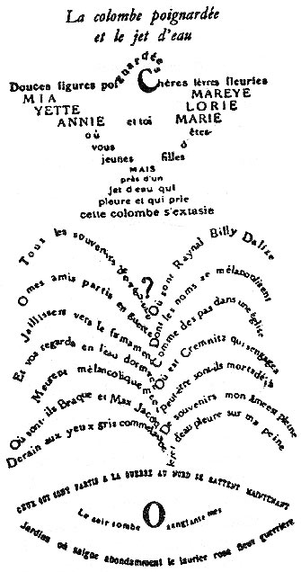
Каліграма - вірш, записаний у формі малюнка.
Слово «каліграма» придумав Гійом Аполлінер, який частину своїх віршів виконував у вигляді малюнків, що були складені із слів і віршів на певну тему.
Каліграма — це графічна загадка, яка стимулює образне мислення, розвиває спостережливість і вміння концентруватися.
«Зарізана голубка й водограй»

Slide 20
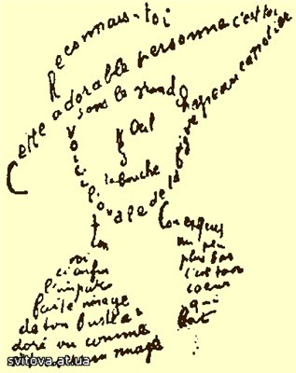
МАРІЯ
Ти танцювала тут малою
Меткий загонистий матльот
Чи затанцюєш і старою
Задзвонять дзвони всі ульот
Коли ж ти вернешся Маріє
Навколо маски мовчазні
А музика така далека
Мов з неба ангелів пісні
Любити хочу вас але любити злегка
Так тужно й радісно мені
Йдуть вівці йде сніжок лапатий
Чи то срібло чи то руно
Ідуть по вулиці солдати
Чом не дано так як давно
Мені це змінне серце мати
I кучері кохані ці
В чиї вони потраплять руки
В'юнкі на морі баранці
I ці твої кохані руки
Осіннє листя на ріці
Над Сеною так любо йдеться
З старою книжкою в руках
Журба з рікою рівно ллється
Тече тече й не витіка
Коли вже тждень той минає

Slide 21
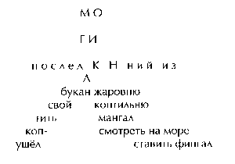
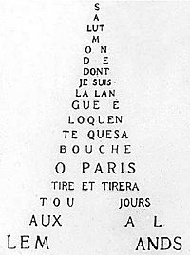
Каліграма «Ейфелева вежа»
Последний из могикан

Slide 22
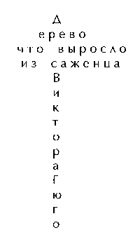
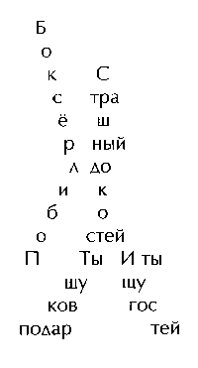
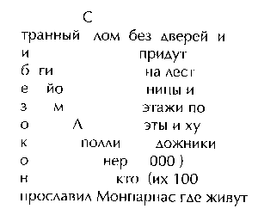
Страшный боксёр
Дерево
Странный четырёхугольный дом

